Slide 1

TELAAH SCIMAGOJR Oleh: Dasapta Erwin Irawan Institut Teknologi Bandung, RINarxiv

Slide 2
Metode
Scimagojr.com
Menu “Viztools”
Eksplorasi data

Slide 3
Country graph

Slide 4
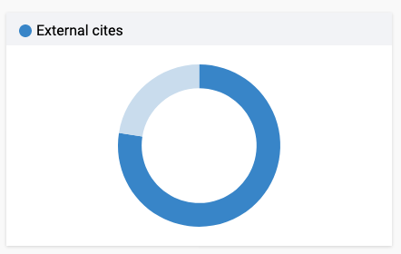
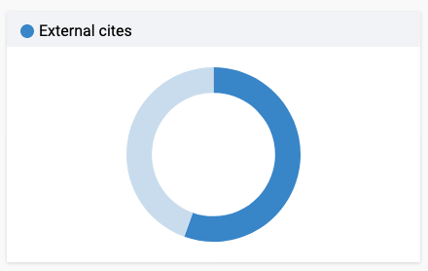
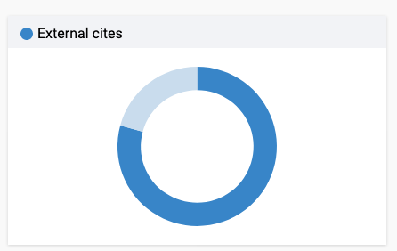
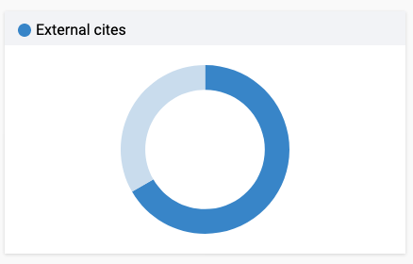
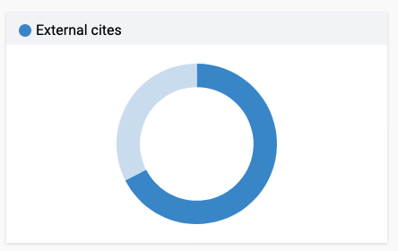
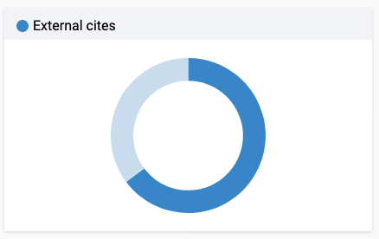
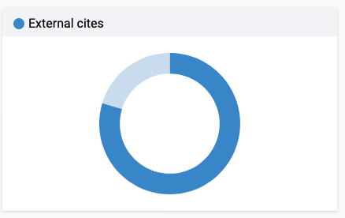
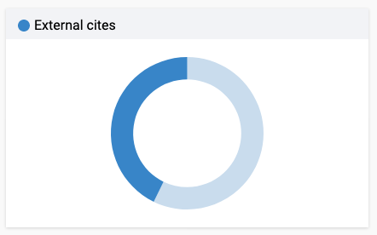
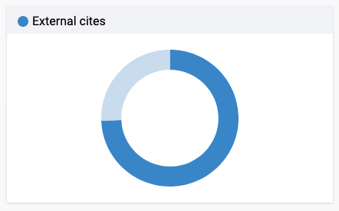
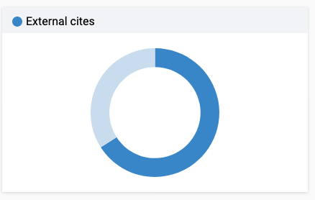

Self vs external cites
ID
US
SA
RU
BR
IR
AU
UK
CN
JP
IN
MY

Slide 5
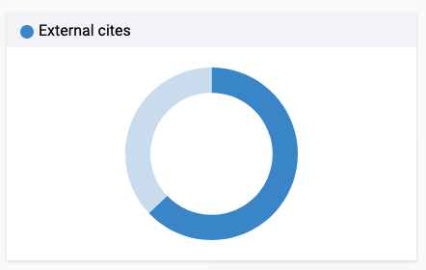
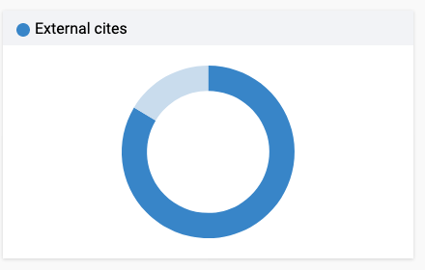
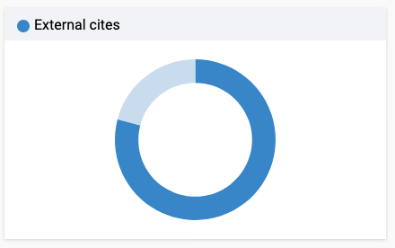
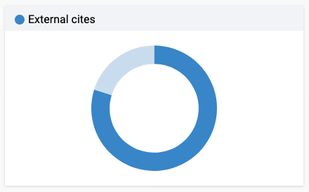
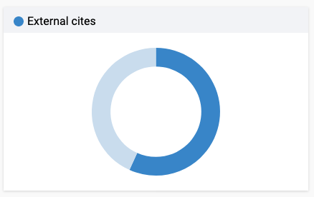


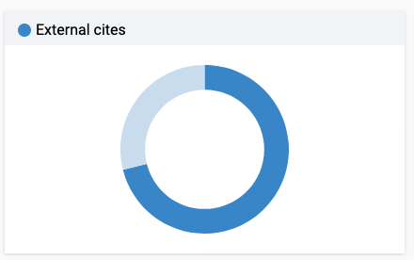
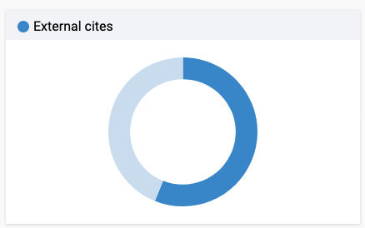
Self vs external cites dari Indonesia pada berbagai kategori
Business
Biochem
Agricultural
Bio
Sci
Chemical
Eng
Computer
Sci
Earth
Planet
Sci
Energy
Material
Sci
Math

Slide 6
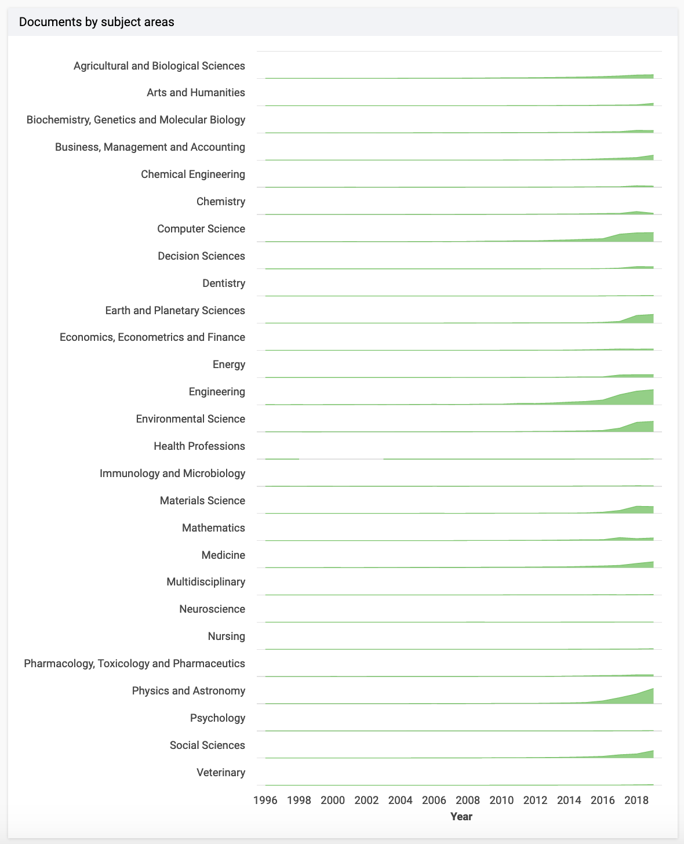
Docs by subject areas
Menunjukkan perkembangan jumlah docs per subject areas tahun 1996-2020
Ada yang berkembang sejak lama (seperti engineering, computer science)
Ada yang belakangan (seperti earth and planetary sciences, energy, physics and astronomy)
Banyak juga yang stagnan (seperti matematika, arts and humanities, agricultural biological sciences)

Slide 7
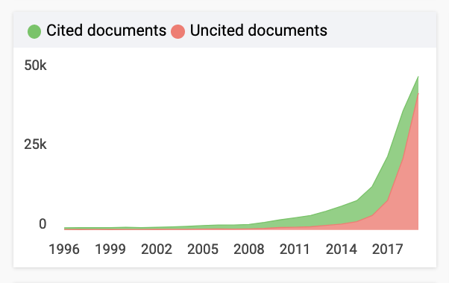
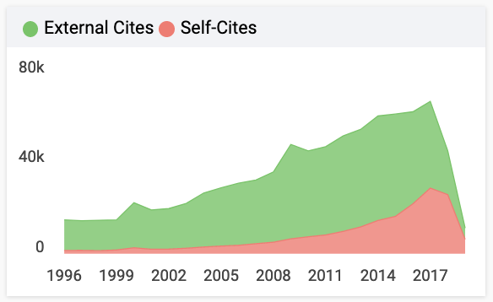
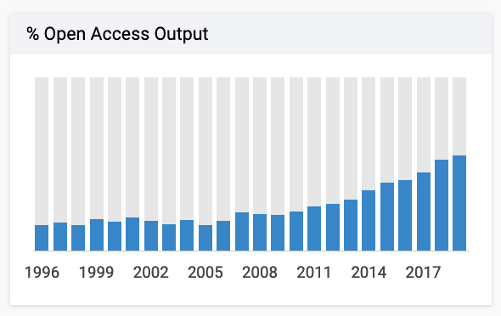
Citations
Jumlah totalnya mengalami peningkatan yang ditandai dengan “tekuk lereng”/slope break (istilah geomorfologi) pada tahun 2008 (1294), 2012 (3288), 2015 (6106), 2016 (8446).
Jumlah external cites dan selfcites meningkat secara proporsional dengan spike terjadi di tahun 2000, 2009 dan 2014. Penyebab?
Peningkatan jumlah sitasi (sepertinya) berhubungan dengan peningkatan jumlah dokumen berjenis OA.

Slide 8
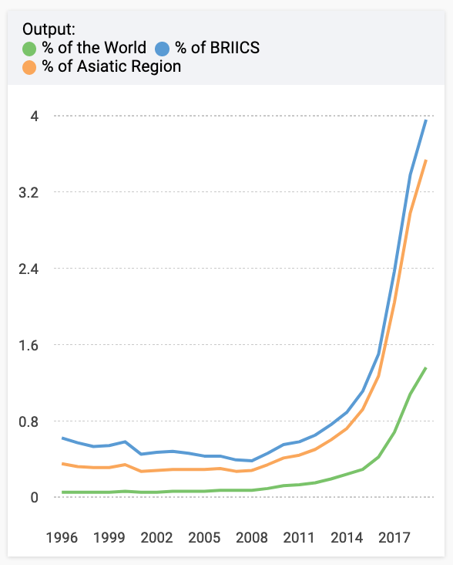
Proporsi luaran
Pada tahun 2008 = 0,07% dunia dan 0,28% asiatik
Pada tahun 2019 = 1,36% dunia dan 3,54% asiatik

Slide 9
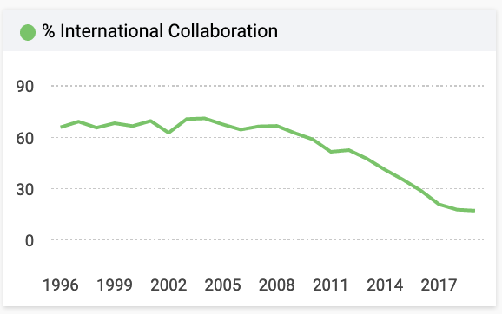
% kolaborasi internasional
Menunjukkan % dokumen yang ditulis bersama dengan penulis dari negara lain.
Menurun. Penyebab?

Slide 10
Sekarang kita bandingkan dengan kondisi
pada beberapa subject area

Slide 11
Agricultural and biological sciences

Slide 12
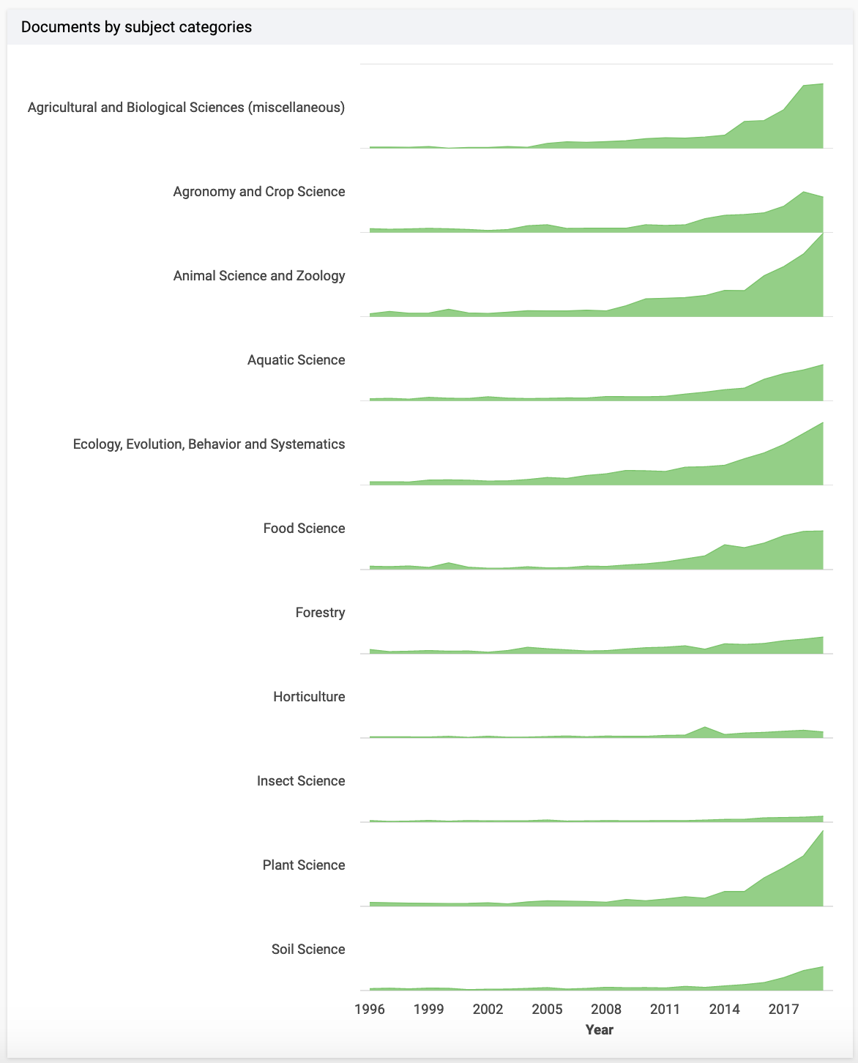

Slide 13
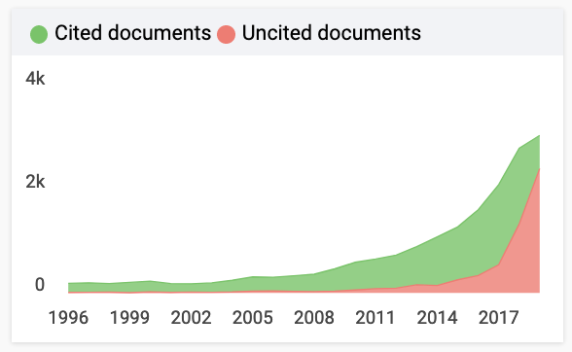
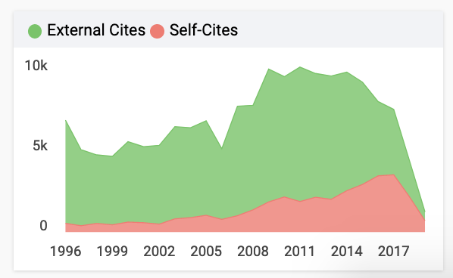
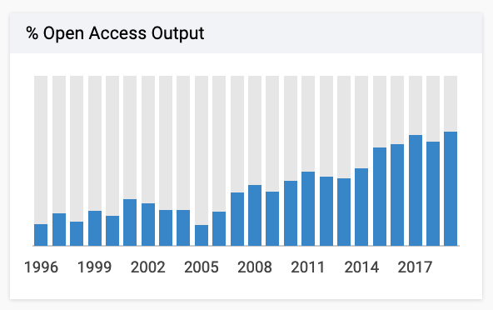
Citations

Slide 14
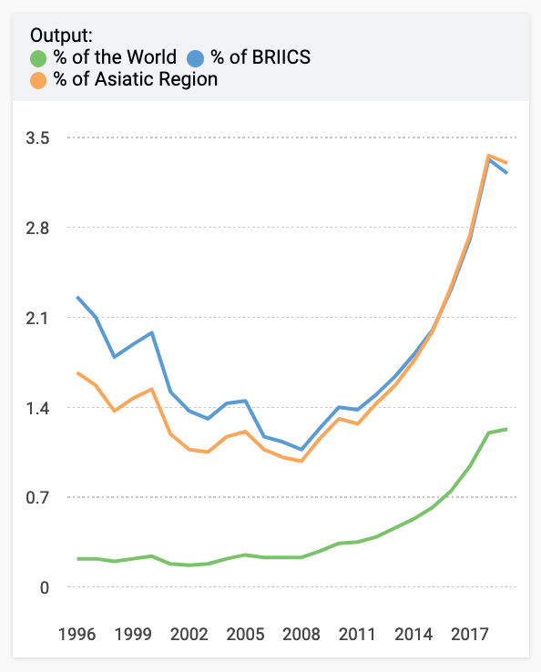

Slide 15
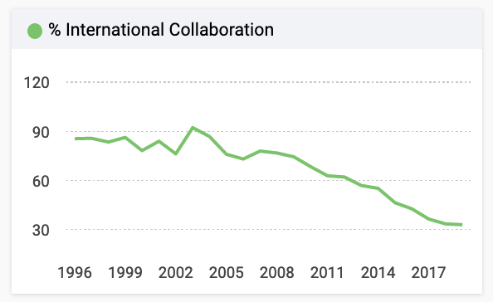

Slide 16
Biochemistry, genetics, and molecular biology

Slide 17
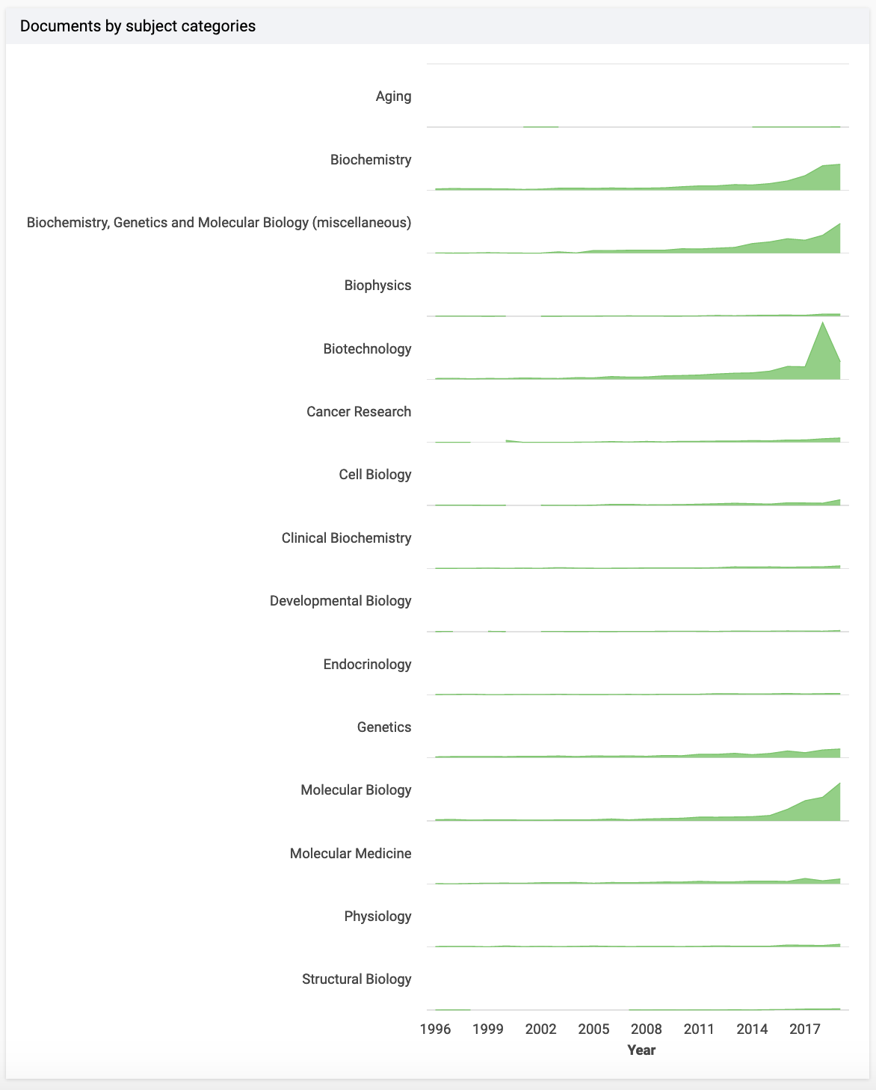

Slide 18
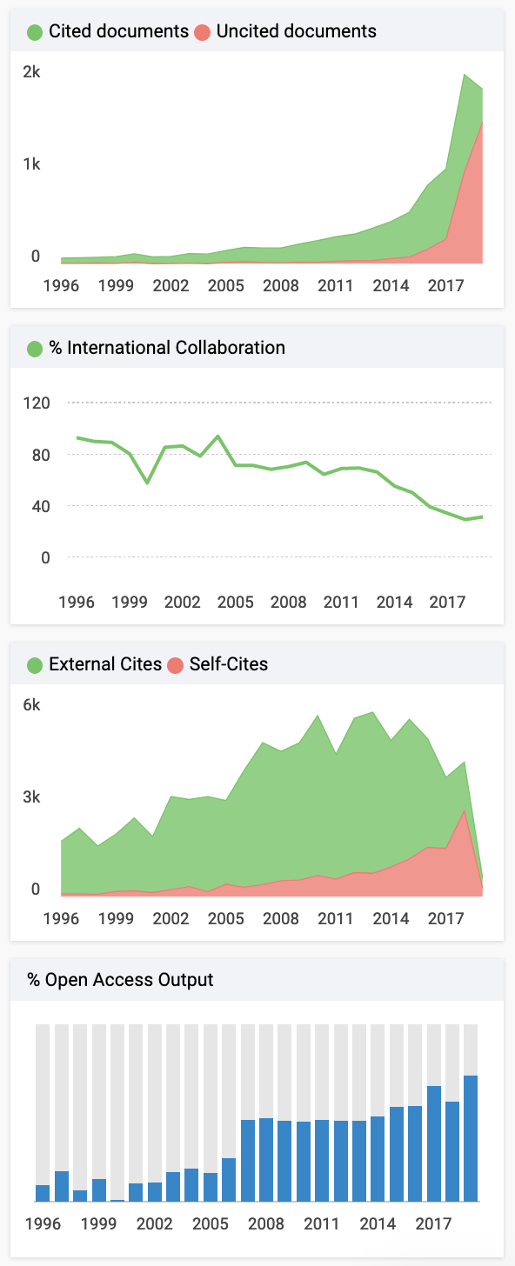
Citations

Slide 21
Business, management, accounting

Slide 22
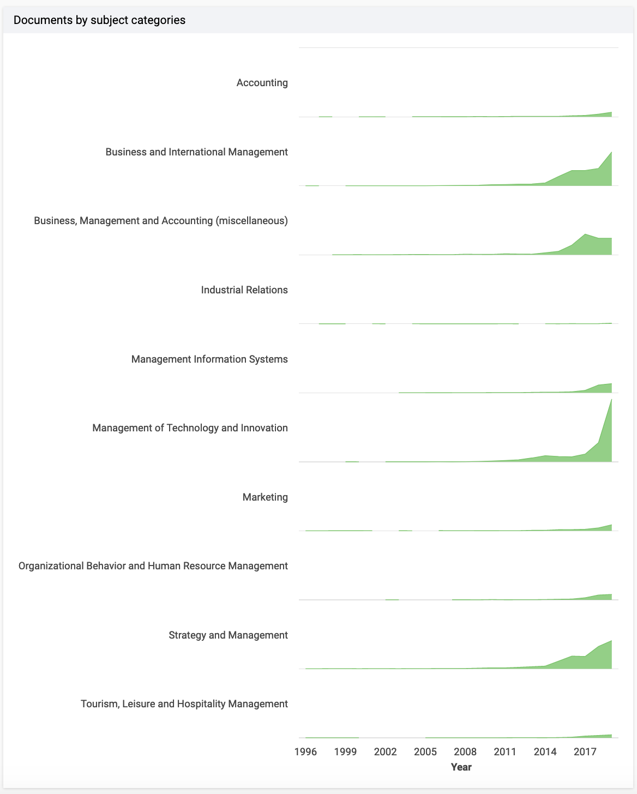

Slide 23
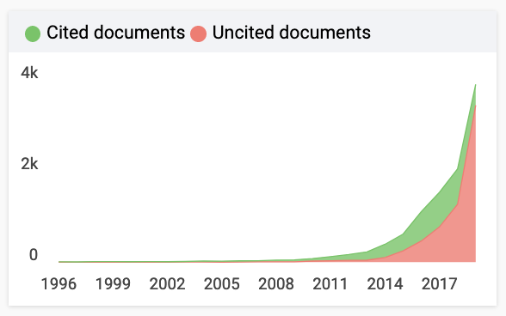
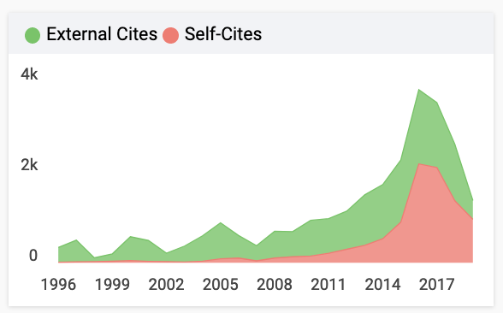
Citations

Slide 24
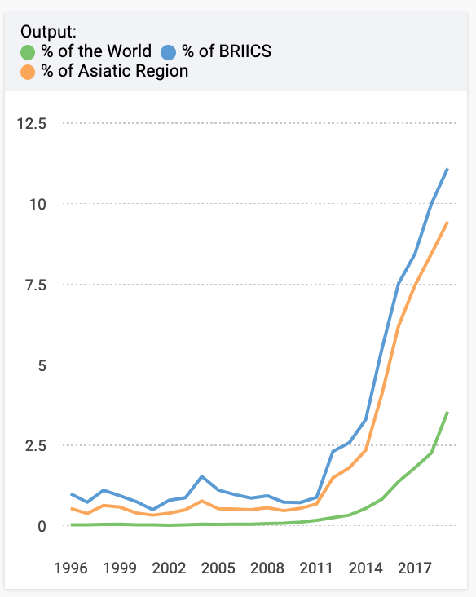

Slide 25
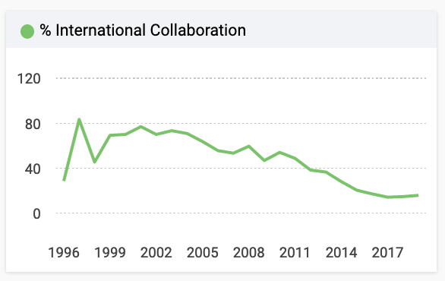

Slide 26
Chemical engineering

Slide 27
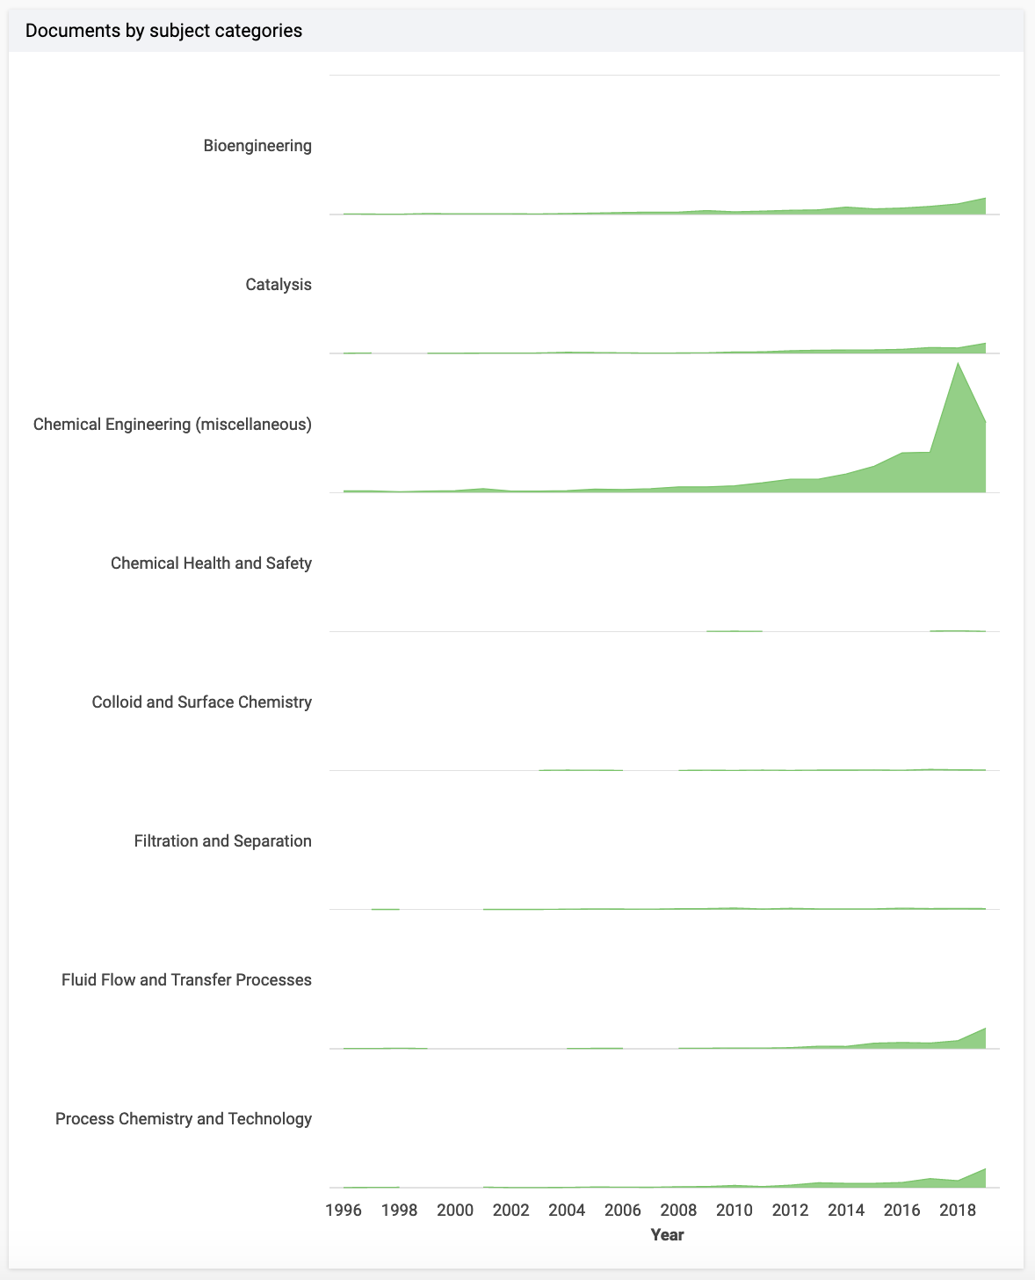

Slide 28
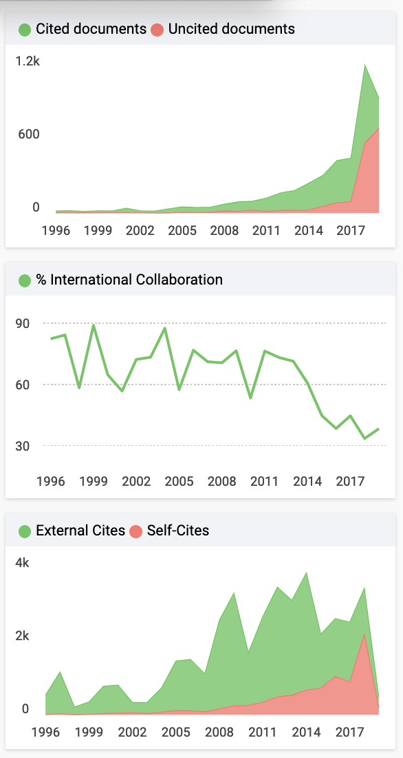
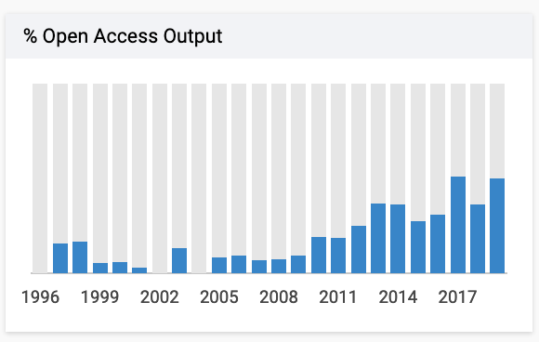
Citations

Slide 29
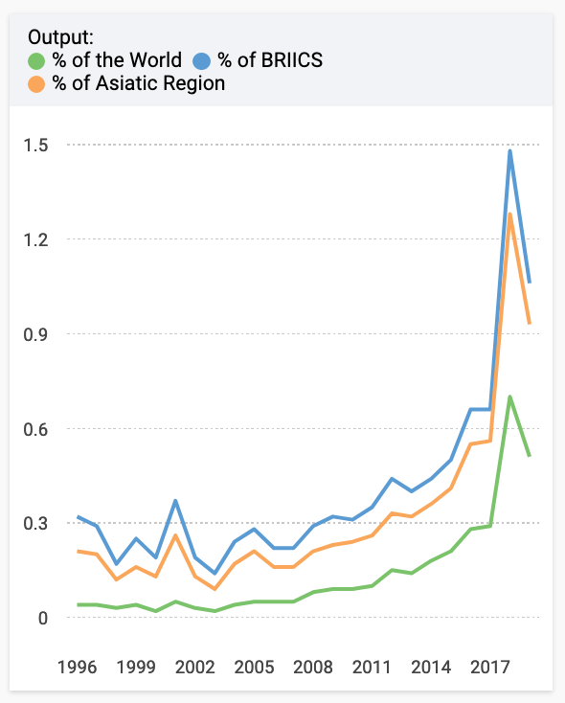

Slide 31
Computer sciences

Slide 32
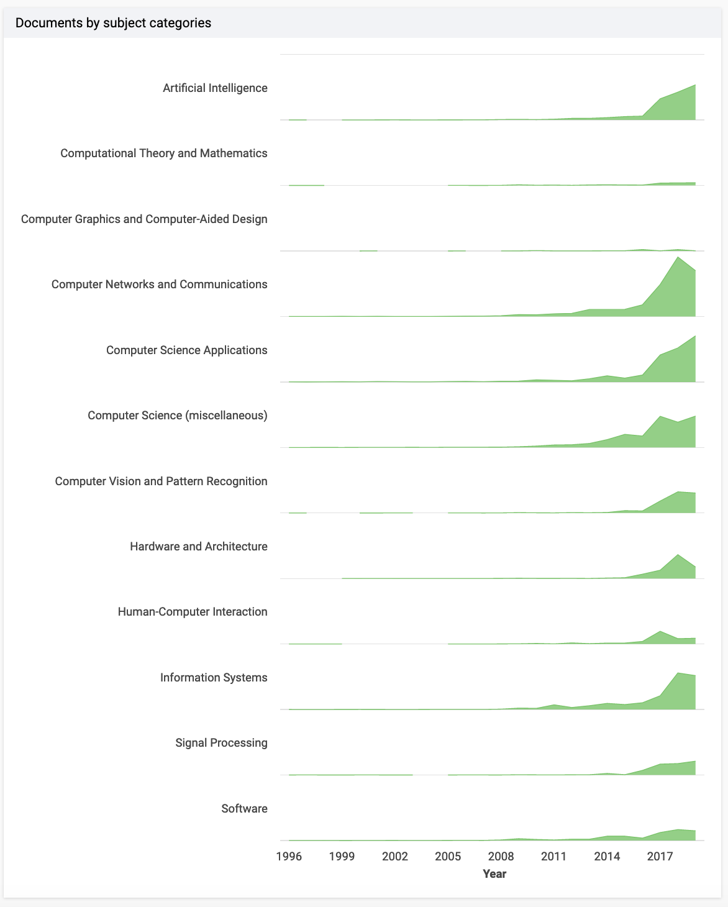

Slide 33
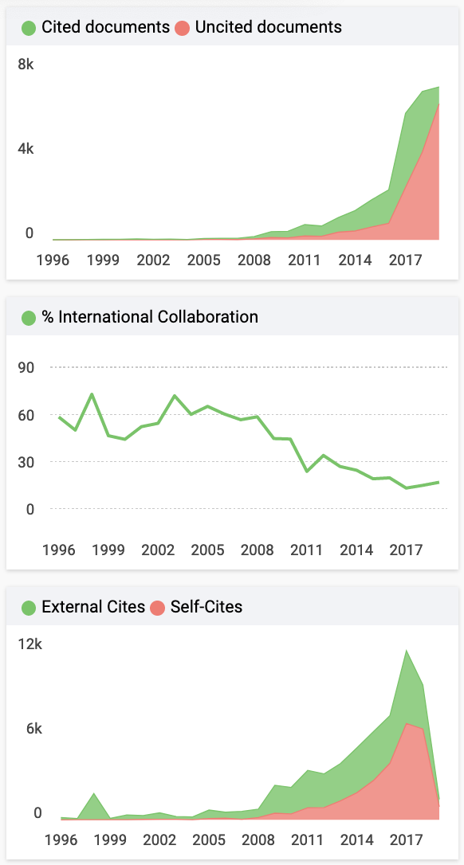
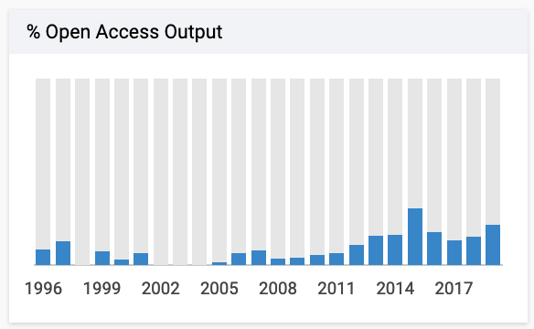
Citations

Slide 35
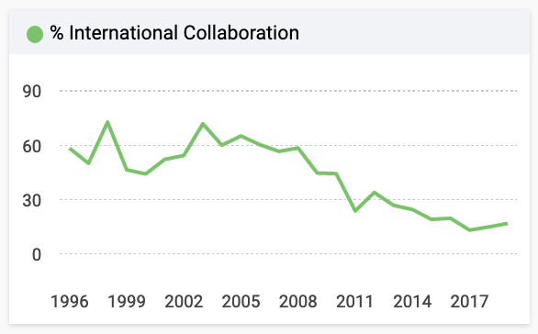

Slide 36
Material sciences

Slide 37
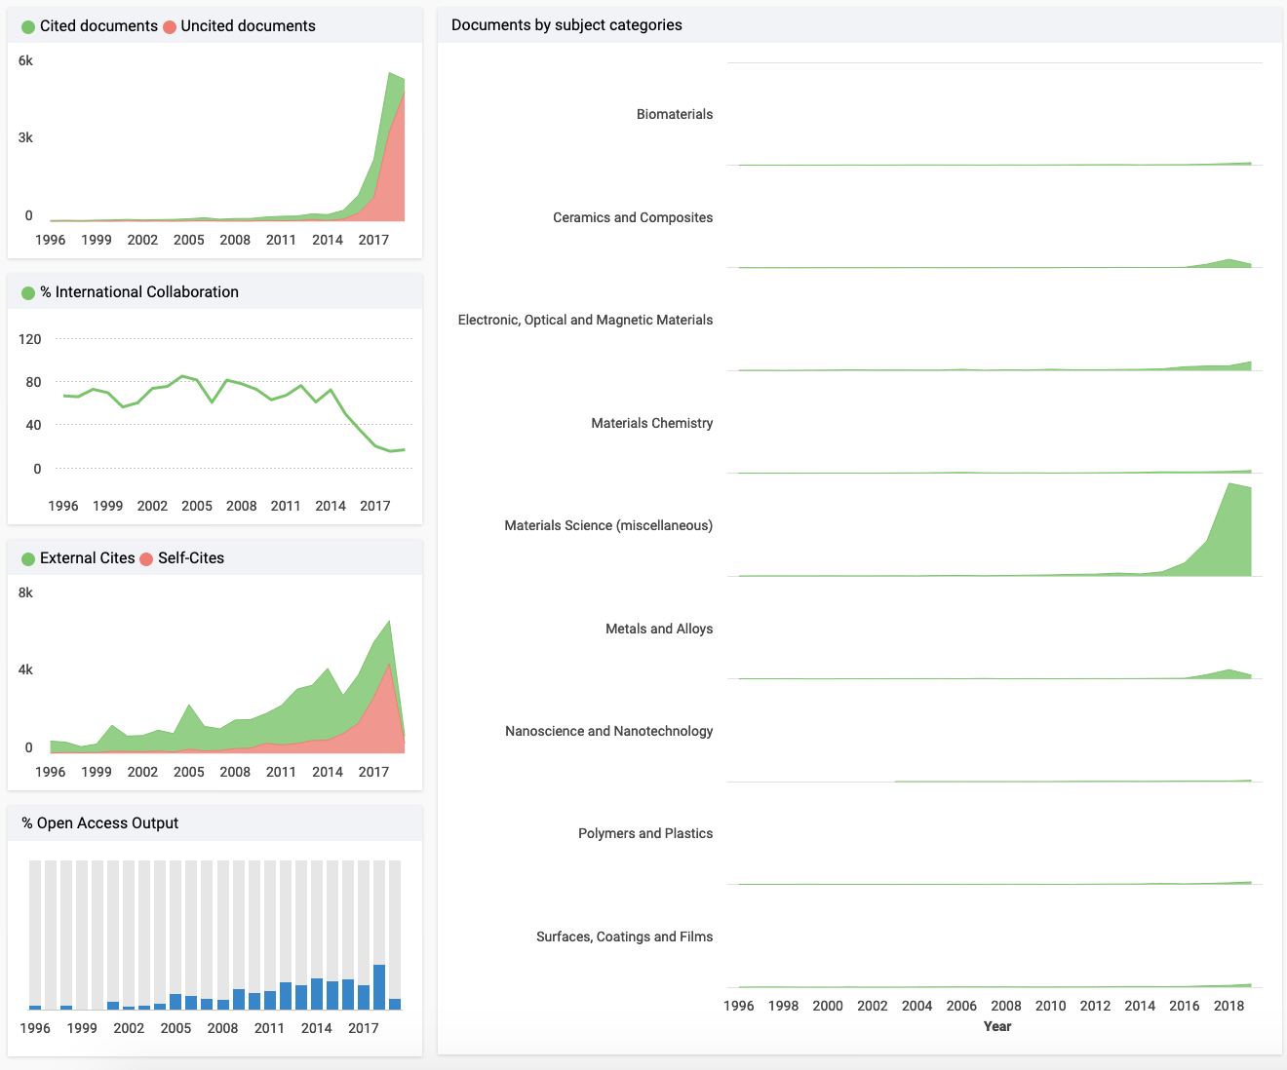

Slide 38
Citations

Slide 39
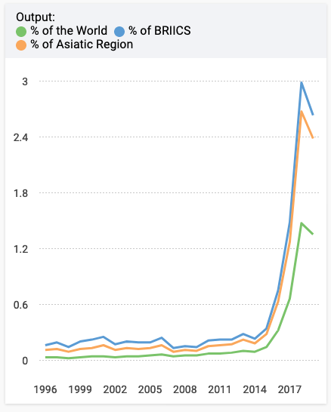

Slide 41
Earth and planetary science

Slide 42
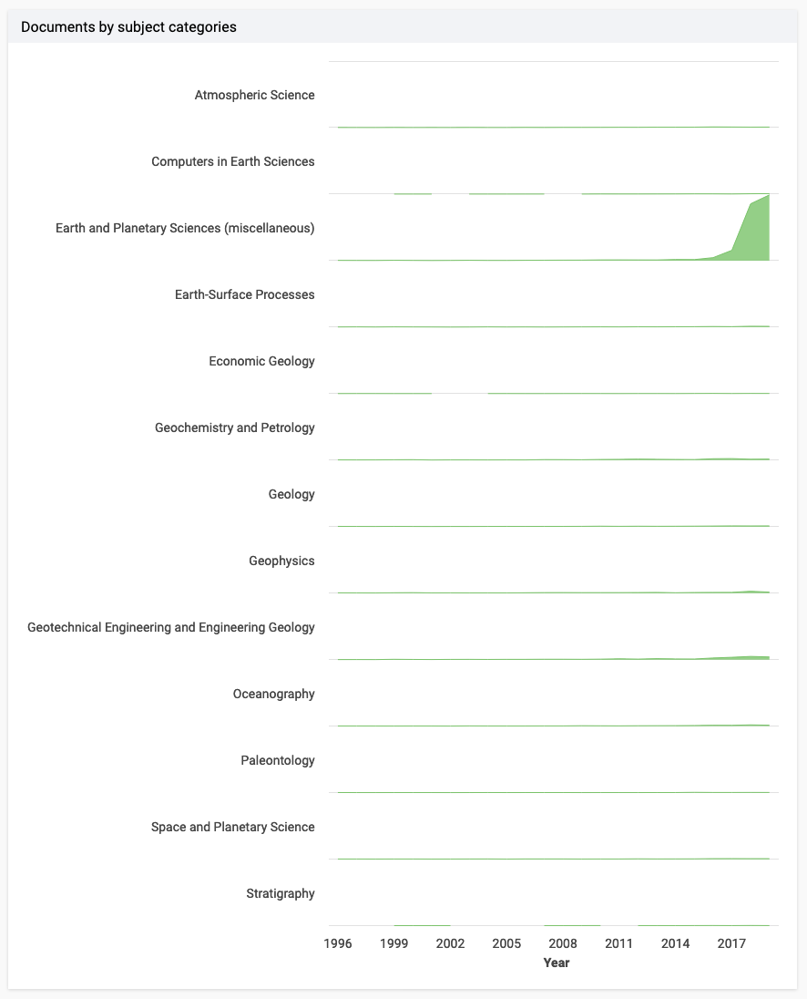

Slide 43
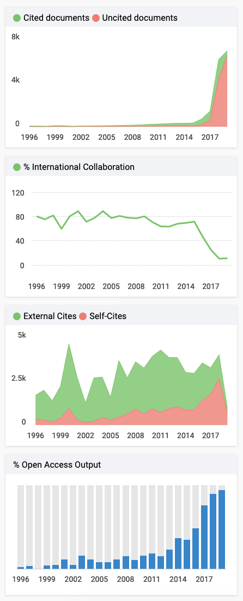
Citations

Slide 44
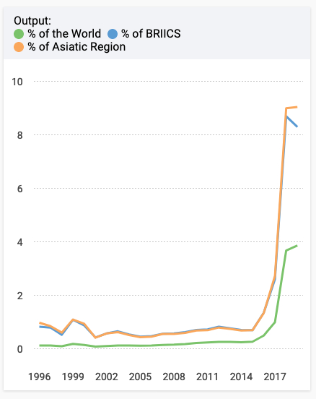

Slide 45
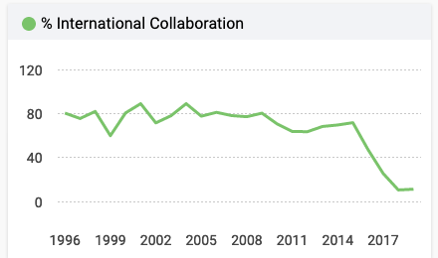

Slide 46
Energy

Slide 47


Slide 48

Citations

Slide 49


Slide 51
Mathematics

Slide 52


Slide 53
Citations

Slide 54


Slide 55
H index and cites per doc
Scimagojr -> VizTools -> Bubble chart

Slide 56




US
UK
ID
SG

Slide 57
H index and self cites
Scimagojr -> VizTools -> Bubble chart

Slide 58




US
UK
ID
SG

Slide 59
Indexed pubs vs Scientific output
Scimagojr -> VizTools -> Country graph > scatter plot

Slide 60

Earth and planetary science

Slide 61

Chemical engineering

Slide 62

Agriculture and biological science

Slide 63

Agriculture and biological science

Slide 64

Energy

